Slide 1
磁盘调度算法
（1）先来先服务算法
（2）最短寻道时间优先算法
（3）电梯调度算法。

Slide 2
假设一个磁盘有100个柱面，编号为0~99，在完成了磁道50处的请求后，磁头当前正在磁道45处服务。磁盘请求的柱面按60、55、35、40、5、10、20、15的次序到达磁盘驱动器，计算以下算法的平均寻道长度：
（1）先来先服务算法
被访问的下一个磁道号 | 移动距离（磁道数）

Slide 3
假设一个磁盘有100个柱面，编号为0~99，在完成了磁道50处的请求后，磁头当前正在磁道45处服务。磁盘请求的柱面按60、55、35、40、5、10、20、15的次序到达磁盘驱动器，计算以下算法的平均寻道长度：
（2）最短寻道时间优先算法
被访问的下一个磁道号 | 移动距离（磁道数）

Slide 4
假设一个磁盘有100个柱面，编号为0~99，在完成了磁道50处的请求后，磁头当前正在磁道45处服务。磁盘请求的柱面按60、55、35、40、5、10、20、15的次序到达磁盘驱动器，计算以下算法的平均寻道长度：
（3）扫描（电梯）算法
被访问的下一个磁道号 | 移动距离（磁道数）

Slide 5
假设一个磁盘有200个柱面，编号为0~199，在完成了磁道90处的请求后，磁头当前正在磁道100处服务。磁盘请求的柱面按60、40、120、50、190、150、20的次序到达磁盘驱动器，计算以下算法的平均寻道长度：
（1）先来先服务算法
被访问的下一个磁道号 | 移动距离（磁道数）

Slide 6
假设一个磁盘有200个柱面，编号为0~199，在完成了磁道90处的请求后，磁头当前正在磁道100处服务。磁盘请求的柱面按60、40、120、50、190、150、20的次序到达磁盘驱动器，计算以下算法的平均寻道长度：
（2）最短寻道时间优先算法
被访问的下一个磁道号 | 移动距离（磁道数）

Slide 7
假设一个磁盘有200个柱面，编号为0~199，在完成了磁道90处的请求后，磁头当前正在磁道100处服务。磁盘请求的柱面按60、40、120、50、190、150、20的次序到达磁盘驱动器，计算以下算法的平均寻道长度：
（3）电梯调度算法。
被访问的下一个磁道号 | 移动距离（磁道数）

Slide 8
第五章、页面置换算法与缺页率
最佳(Optimal)置换算法
先进先出(FIFO)页面置换算法
最近最久未使用(LRU)置换算法

Slide 9
最佳(Optimal)置换算法：
被淘汰页面，是以后永不使用的，在最长(未来)时间内不再被访问的页面。
先进先出(FIFO)页面置换算法：
总是把最先进入内存的页面淘汰出去
最近最久未使用(LRU)置换算法：
选择内存中最久未使用的页面置换。

Slide 10
假定系统为某进程分配了三个物理块， 并考虑有以下的页面号引用串：7，0，1，2，0，3，0，4，2，3，0，3，2，1，2，0，1，7，0，1

Slide 11
假定系统为某进程分配了三个物理块， 并考虑有以下的页面号引用串：7，0，1，2，0，3，0，4，2，3，0，3，2，1，2，0，1，7，0，1

Slide 12
假定系统为某进程分配了三个物理块， 并考虑有以下的页面号引用串：7，0，1，2，0，3，0，4，2，3，0，3，2，1，2，0，1，7，0，1
图5-3 利用最佳页面置换算法时的置换图

Slide 13
例1: 设进程P共有8页，且已在内存中分配有3个页面，程序访问内存的顺序(访问串)为7，0，1，2，0，3，0，4，2，3，0，3，2，1，2，0，1。这里，这些自然数代表进程P所建的程序和数据的页号。采用先进先出页面置换算法，并算出缺页率。

Slide 14
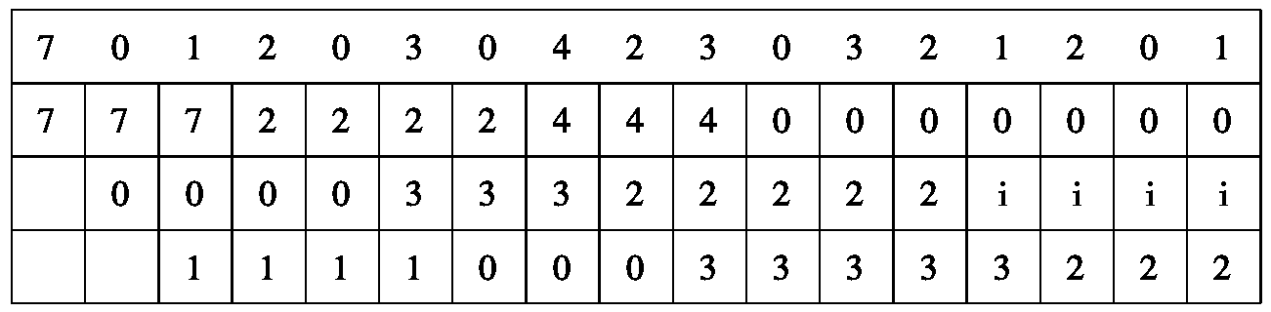
缺页： V V V V X V V V V V V X X V V X X
缺页率：
如果给进程P分配3个页面，进程在一个执行过程中，实际上发生了12次缺页。如果设缺页率为缺页次数与访问串的访问次数之比，则该例中的缺页率为12/17=70.5%。

Slide 15
例3. 某页式系统,一个7页的作业,作业执行依次访问的页为:1、2、3、4、2、1、5、6、2、1、2、3、7.若开始4页已装入，使用最近最少使用的调度算法，产生多少次缺页中断？写出依次淘汰页。

Slide 16
例3. 某页式系统,一个7页的作业,作业执行依次访问的页为:1、2、3、4、2、1、5、6、2、1、2、3、7.若开始4页已装入，使用最近最少使用的调度算法，产生多少次缺页中断？写出依次淘汰页。
访问页
1 | 2 | 3 | 4 | 2 | 1 | 5 | 6 | 2 | 1 | 2 | 3 | 7
1 | 1 | 1 | 1 | 1 | 1 | 1 | 1 | 1 | 1 | 1 | 1 | 1
 | 2 | 2 | 2 | 2 | 2 | 2 | 2 | 2 | 2 | 2 | 2 | 2
 |  | 3 | 3 | 3 | 3 | 5 | 5 | 5 | 5 | 5 | 3 | 3
 |  |  | 4 | 4 | 4 | 4 | 6 | 6 | 6 | 6 | 6 | 7
V | V | V | V | X | X | V | V | X | X | X | V | V
 |  |  |  |  |  | 3 | 4 |  |  |  | 5 | 6
是否缺页
调出页

Slide 17
例16
16.在一个请求分页存储管理系统中，一个作业的页面走向为4、3、2、1、4、3、5、4、3、2、1、5，当分配给该作业的物理块数为3时，试计算采用下述页面淘汰算法时的缺页率（假设开始执行时主存中没有页面），并比较所得结果。
（1）最佳置换淘汰算法
（2）先进先出淘汰算法
（3）最近最久未使用淘汰算法

Slide 18
（1）根据所给页面走向，使用最佳页面淘汰算法时，页面置换情况如下所示。
走向 4 3 2 1 4 3 5 4 3 2 1 5
块1 4 4 4 4 4 2 2 块2 3 3 3 3 3 1 块3 2 1 5 5 5 缺页 缺 缺 缺 缺 缺 缺 缺
缺页率：7/12

Slide 19
（2）根据所给页面走向，使用先进先出页面淘汰算法时，页面置换情况如下所示。
走向 4 3 2 1 4 3 5 4 3 2 1 5
块1 4 4 4 1 1 1 5 5 5 块2 3 3 3 4 4 4 2 2 块3 2 2 2 3 3 3 1 缺页 缺 缺 缺 缺 缺 缺 缺 缺 缺
缺页率：9/12

Slide 20
（3）根据所给页面走向，使用最近最久未使用页面淘汰算法时，页面置换情况如下所示。
走向 4 3 2 1 4 3 5 4 3 2 1 5
块1 4 4 4 1 1 1 5 2 2 2 块2 3 3 3 4 4 4 4 1 1 块3 2 2 2 3 3 3 3 5 缺页 缺 缺 缺 缺 缺 缺 缺 缺 缺 缺
缺页率：10/12

Slide 21
第四章、分页-地址映射
逻辑地址转换为物理地址

Slide 22
越界中断
页表寄存器
逻辑地址寄存器
页表始址
页表长度
﹥
3
2018
页号
块号
0
2
1
7
2
3
3
5
5
2018
物理地址寄存器
页表
图4.15 分页式存储管理的地址变换过程

Slide 23
例1
如何求页式管理中内存物理地址?
页号 | 块号
0 | 2
1 | 3
2 | 8
用户虚地址空间
0 | 。 。 。
100 | Load A,2500
 | 。 。 。 。 。
2500 | data
 | 。 。 。
设每个块长度为1K，指令load A,2500的虚地址为100，怎样通过页表来找到该指令所对应的物理地址呢？

Slide 24
虚地址100
内存地址空间
页表寄存器
页表长度 | 页表始址
0 | 100
 | 第0块
 | 第1块
Load A,2500 | 第2块
 | 第3块
。 。 。 | 。 。 。
data | 第8块
 | 第9块
页号 | 块号
0 | 2
1 | 3
2 | 8
2 | 100
2*1024+100=2148

Slide 25
当CPU执行到第2148单元的指令时，CPU要从虚地址2500中取数据放入寄存器A中。
为了找出2500对应的实际物理地址，地址变换机构首先将2500转换为页号与页内相对地址组成的地址形式。
即p=2，w=452。

Slide 26
例2. 页表如右，每页页长为2048个字节，求虚地址100、2617、5196对应的内存物理地址。
页号 | 主存块号
0 | 4
1 | 7
2 | 1
虚地址 | 页号 | 页内地址 | 物理地址
100
2617
5196
0
100
4*2048+100=8292
1
569
7*2048+569=14905
2
1100
1*2048+1100=3148

Slide 27
虚地址2500
内存地址空间
控制寄存器
页表长度 | 页表始址
2 | 452
 | 第0块
 | 第1块
Load A,2500 | 第2块
 | 第3块
。 。 。 | 。 。 。
data | 第8块
 | 第9块
页号 | 块号
0 | 2
1 | 3
2 | 8
8 | 452
8*1024+452=8644

Slide 28
例8
在采用页式存储管理的系统中，某作业J的逻辑地址空间为4页（每页2K字节），且已知该作业的页面映像表（即页表）如下：
试借助地址变换（要求画出地址变换图）求出有效逻辑地址4865所对应的物理地址。
页号 | 块号
0 | 2
1 | 4
2 | 6
3 | 8

Slide 29
分析与解答
逻辑地址4865指的是2号页中偏移地址为769的存储单元（4865-4096=769）。而内存6号块的起始地址是12288（2048*6），因此对应的物理地址为13057（12288+769）。地址变换图如下：
页表寄存器
逻辑地址
页表始址 | 页表长度
页号 | 偏移地址
+
2
页表
769
0 | 2
1 | 4
2 | 6
3 | 8
12288
物理地址
+
13057

Slide 30
第三章 银行家算法

Slide 31
练习
在银行家算法中，若出现下面的资源分配情况：
资源 进程 | Allocation | Need | Available
 | r1 r2 r3 | r1 r2 r3 | r1 r2 r3
P0 P1 P2 P3 P4 | 3 1 1 0 0 0 1 1 0 1 0 1 0 0 0 | 1 0 0 0 1 2 3 0 0 0 1 0 2 1 0 | 1 2 0
试问：
该状态是否安全？
如果进程P2提出请求Request(0，1，0)，系统能否将资源分配给它？

Slide 32
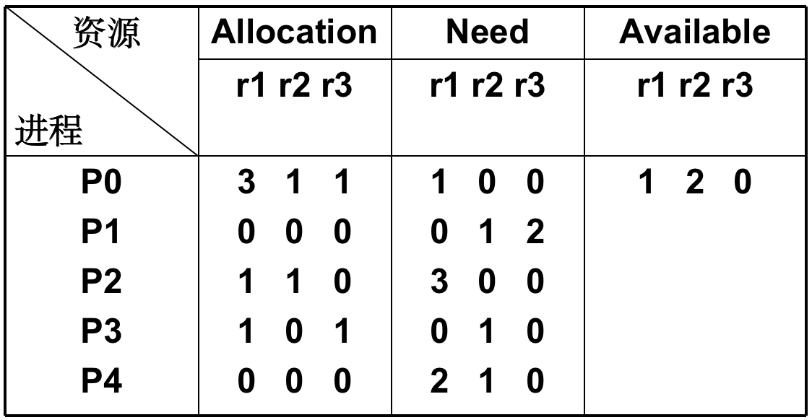
练习
Process | Allocation | Need | Work | Work+ Allocation | Finish

Slide 33
22.在银行家算法中，若出现下述资源分配情况：
Process | Allocation | Need | Available
P0 | 0 0 3 2 | 0 0 1 2 | 1 6 2 2
P1 | 1 0 0 0 | 1 7 5 0
P2 | 1 3 5 4 | 2 3 5 6
P3 | 0 3 3 2 | 0 6 5 2
P4 | 0 0 1 4 | 0 6 5 6
试问:
(1) 该状态是否安全？
(2) 若进程P2提出请求Request(1,2,2,2)后，系统能否将资源分配给它？

Slide 35
(1)该状态是安全的
有顺序（P0，P3，P4，P1，P2）
根据原表，得（最大资源=（3 12 14 14） 空闲资源=（1 6 2 2））
Process | Allocation | Need | Available
P0 | 0 0 3 2 | 0 0 1 2 | 1 6 2 2
P1 | 1 0 0 0 | 1 7 5 0
P2 | 1 3 5 4 | 2 3 5 6
P3 | 0 3 3 2 | 0 6 5 2
P4 | 0 0 1 4 | 0 6 5 6
4
4
-
-
-
-
1
0
2
7
5
0
-
-
-
-
0
2
4
10
1
9
9
10
3
12
14
14
2
0
9
6
9
4
10
3
6
10
10
-
-
-
-
4
-
-
1
6
5
4
9
8
4
1
0
0
2
-
-
-
-
1
1
9
3
8
3
6
6
6
10
0
释放全部资源（3 12 14 14）

Slide 36
（2）若P2提出请求Request(1, 2 , 2, 2)后，不能分配
根据原表，得（最大资源=（3 12 14 14） 空闲资源=（1 6 2 2））
若分配P2,
系统还剩资源（0, 4, 0，0），此时系统中的资源将无法满足任何一个进程中的资源请求，从而导致系统进入不安全状态，容易引起死锁发生
Process | Allocation | Need | Available
P0 | 0 0 3 2 | 0 0 1 2 | 1 6 2 2
P1 | 1 0 0 0 | 1 7 5 0
P2 | 1 3 5 4 | 2 3 5 6
P3 | 0 3 3 2 | 0 6 5 2
P4 | 0 0 1 4 | 0 6 5 6
-
-
-
-
2
5
7
6
-
-
-
-
1
2
2
2
1
6
2
2
0
4
0
0

Slide 37
第三章进程调度算法
先来先服务
短进程优先
时间片轮转
多级反馈队列

Slide 38
进程所需时间
P1: 53；
P2: 8；
P3: 68；
P4: 24；
时间片：10
等待时间: ？？？？

Slide 39
进程所需时间
P1: 53；
P2: 8；
P3: 68；
P4: 24；
1 | 2 | 3 | 4 | 1 | 3 | 4 | 1 | 3 | 4 | 1 | 3 | 1 | 3 | 1 | 3 | 3
0
10
18
28
38
48
58
68
78
88
92
102
112
122
132
135
145
153
时间片：10
等待时间: ？？？？
P1=135-53=82
P2=10
P3=153-68=85
P4=92-24=68
平均等待时间： (82+10+85+68)/4=61.25

Slide 40
有5个进程A B C D E, 三级反馈队列（RR（q=2）、RR（q=3）、SPF），求平均等待时间。
 | 到达时间 | 运行时间
A | 0 | 10
B | 1 | 5
C | 2 | 7
D | 4 | 10
E | 10 | 8

Slide 41
第二章 进程同步与互斥

Slide 42
2. 一家四人父、母、儿子、女儿围桌而坐，桌上有一个水果盘，当水果盘空时，父亲可以放香蕉或者母亲可以放苹果，但盘中已有水果时，就不能放，父母等待。当盘中有香蕉时，女儿可吃香蕉，否则，女儿等待；当盘中有苹果时，儿子可吃，否则，儿子等待。
制约关系:
1、当水果盘空时，要么父亲可以放香蕉要么母亲可以放苹果。
2、当父亲放了香蕉、女儿才能吃香蕉，必须父亲先。
3、当母亲放了苹果、儿子才能吃苹果，必须母亲先。

Slide 43
当水果盘空时，父亲可以放香蕉或母亲可以放苹果。
解：设信号量 SE=1(空盘子);
void father(){
while(1){
wait(SE);
放香蕉;
}
}
void daughter(){
while(1){
拿香蕉;
signal(SE);
吃香蕉;
}
}
void mother(){
while(1){
wait(SE);
放苹果;
}
}
void son(){
while(1){
拿苹果;
signal(SE);
吃苹果;
}
}

Slide 44
解： SA=0 (放了苹果的盘子)，解决母子进程之间，母先子后;
SB=0 (放了香蕉的盘子)，解决父女进程之间，父先女后;
void daughter(){
while(1){
wait(SB);
拿香蕉;
signal(SE);
吃香蕉;
}
}
void father(){
while(1){
wait(SE);
放香蕉;
signal(SB);
}
}
void son(){
while(1){
wait(SA);
拿苹果;
signal(SE);
吃苹果;
}
}
void mother(){
while(1){
wait(SE);
放苹果;
signal(SA);
}
}

Slide 45
3. 桌上有个只能盛得下一个水果的空盘子。爸爸可向盘中放苹果和桔子，儿子专等吃盘中的桔子，女儿专等吃盘中的苹果。
规定：当盘子空时，一次只能放入一个水果供取用。
要求：试用信号量和wait、signal操作实现爸爸、儿子和女儿这三个循环进程之间的同步。
制约关系：
1、当盘子空时，爸爸要么往盘子里放苹果要么往盘子里放桔子。（
2、当爸爸往盘子里放桔子，儿子吃桔子。（同步，爸放桔子在先，儿子吃桔子在后）
3、当爸爸往盘子里放苹果，女儿吃苹果。

Slide 46
当盘子空时，爸爸要么往盘子里放苹果要么往盘子里放桔子。
设信号量empty，初值为1，表示盘子是空的。
Void father()
{
While (1) {
WAIT(empty）;
将水果放入盘中；
If (放入的是桔子) ;
Else 放入的是苹果;
}
}
Void son ()
{
While (1) {
从盘中取出桔子；
SIGNAL(empty）;
吃桔子;
}
}
Void daughter()
{
While (1) {
从盘中取出苹果;
SIGNAL(empty）;
吃苹果;
}
}

Slide 47
儿子进程的同步信号量orange，初值为0，表示爸爸尚未把桔子放入盘中。用于解决爸放桔子在先，儿子吃桔子在后。
女儿进程的同步信号量apple，初值为0，表示爸爸尚未把苹果放入盘中。用于解决爸放苹果在先，儿子吃苹果在后。
Void father()
{
While (1) {
WAIT(empty）;
将水果放入盘中；
If (放入的是桔子)
SIGNAL(orange）;
Else
SIGNAL(apple）;
}
}
Void daughter()
{
While (1) {
WAIT(apple）;
从盘中取出苹果;
SIGNAL(empty）;
吃苹果;
}
}
Void son ()
{
While (1) {
WAIT(orange ）；
从盘中取出桔子；
SIGNAL(empty）;
吃桔子;
}
}

Slide 48
有一间酒吧里有3个音乐爱好者队列，第1队的音乐爱好者只有随身听，第2队的音乐爱好者只有音乐磁带，第3队的音乐爱好者只有电池。而要听音乐就必须随身听、音乐磁带和电池这三种物品俱全。酒吧老板一次出售这三种物品中的任意两种。当一名音乐爱好者得到这三种物品并听完一首乐曲后，酒吧老板才能再一次出售这三种物品中的任意两种，于是第2队音乐爱好者得到这三种物品，并开始听乐曲。全部买卖就这样进行下去。试用信号量实现他们的同步关系。
Boss(){
While(1){
提供任意两种物品出售；
IF（提供的是音乐磁带和电池）
Else if (提供的是随身听和电池)
Else(提供的是随身听和音乐磁带)
}
}
Fan1(){
买音乐磁带和电池；
听乐曲；
}
Fan2(){
买随身听和电池；
听音乐；
}
Fan3(){
买到随身听和音乐磁带；
听乐曲；
}

Slide 49
出售组合一，fan1买；出售组合二，fan2买；出售组合三，fan3买；
semaphore a=0，b=0，c=0；
当fan听完歌曲之后，老板才能出售；
semaphore s=1；
Boss(){
While(1){
wait（ s）;
提供任意两种物品出售；
IF（提供的是音乐磁带和电池）
signal（a）；
Else if (提供的是随身听和电池)
signal（ b）;
Else(提供的是随身听和音乐磁带)
signal（ c）;
}
}
wait（ ）
signal（ ）
Fan1(){
wait（ a）;
买音乐磁带和电池；
听乐曲；
signal（ s）;
}
Fan2(){
wait（ b）;
买随身听和电池；
听音乐；
signal（ s）;
}
Fan3(){
wait（c ）;
买到随身听和音乐磁带；
听乐曲；
signal（ s）;
}

